Slide 1

NÁZEV ŠKOLY: Základní škola Kolín V., Mnichovická 62
AUTOR: Šárka Hájková
TÉMA: Yellowstonský národní park
NÁZEV: VY_32_INOVACE_11_Z7_YELLOWSTONSKÝ NÁRODNÍ PARK
Yellowstonský národní park
Datum: listopad 2012 třída: 7. ročník

Slide 2
Yellowstonský národní park

Slide 3
Základní údaje:
místo-severozápad USA
založení parku-1872
první a nejstarší národní park světa
rozloha-8987 km²
od roku 1978 na seznamu UNESCO

Slide 4
Zajímavosti:
indiáni z kmene Hidatsa nazvali řeku, která protéká touto oblastí Yellow Stone River(odtud pochází název parku), vytvořila Grand Canyon
Yellowstonský národní park je největším komplexem gejzírů na světě, nachází se zde polovina všech geotermálních jevů světa
více než 10 000 horkých pramenů, 200 – 300 gejzírů, okolo 110 vodopádů

Slide 5
Geotermální jevy:
1) horké prameny
jejich teplota překračuje průměrnou teplotu vzduchu v okolí
2) gejzíry
horká zřídla, z kterých pravidelně vystřikují do výšky sloupy vody a pěny(teplota až 100 °C, výška až 56 metrů)
3) sopečné exhalace
výrony horkých plynů

Slide 6
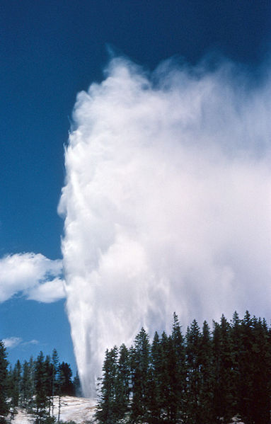
gejzír Steamboat

Slide 7
Fauna a flóra:
roste zde více než 1700 druhů dřevin
žije zde více než 60 druhů savců(medvěd grizzly, vlk obecný, americký bizon, medvěd baribal…)
každoročně zdejší lesy postihují požáry

Slide 8
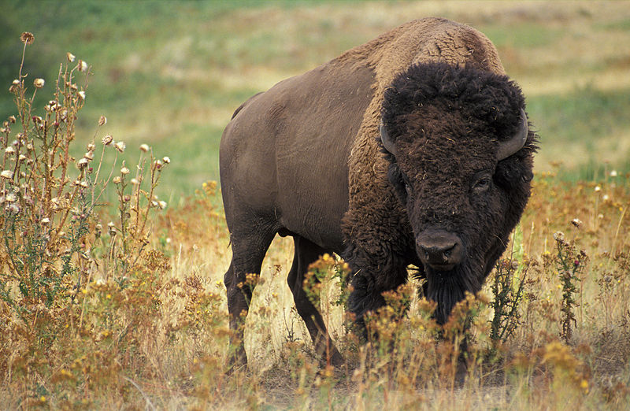
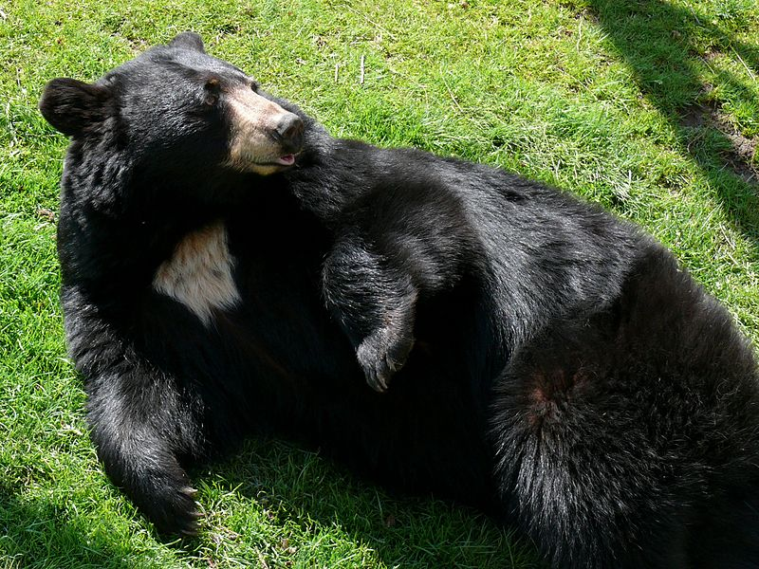
americký bizon
medvěd baribal

Slide 9
Citace:
http://cs.wikipedia.org/wiki/Soubor:Steamboat_Geysir_Yellowston.jpg
http://cs.wikipedia.org/wiki/Soubor:American_bison_k5680-1.jpg
http://cs.wikipedia.org/wiki/Soubor:Black_Bear-27527.jpg
http://cs.wikipedia.org/wiki/Yellowstonsk%C3%BD_n%C3%A1rodn%C3%AD_park
OBERMANN, Alois. Amerika. 1. vydání. Praha: Albatros, 1985.

Slide 10
Anotace:
výklad – charakteristika národního parku, určeno pro práci s interaktivní tabulí

